Slide 1


Universidade Federal de Viçosa
Departamento de Informática
Programa de Pós-Graduação em Ciência da Computação
On Selecting of heuristics functions for Domain-Independent Planning
PPGCC-Programa de Pós-Graduação em Ciência da Computação
Marvin Abisrror - 84075
Advisor:
Levi Henrique Santana de Lelis
Co-advisor:
Santiago Franco

Slide 2



Index
Introduction
Problem
Methodology
Experiments
Conclusions
References
PPGCC-Programa de Pós-Graduação em Ciência da Computação
Universidade Federal de Viçosa
Departamento de Informática

Slide 3


Introduction
Example problem: 8 tile puzzle
PPGCC-Programa de Pós-Graduação em Ciência da Computação
Universidade Federal de Viçosa
Departamento de Informática

Slide 4

Introduction
Example problem: Tile puzzle
PPGCC-Programa de Pós-Graduação em Ciência da Computação
Universidade Federal de Viçosa
Departamento de Informática

Slide 5

Introduction
DFS of 8-Puzzle with d = 5
PPGCC-Programa de Pós-Graduação em Ciência da Computação
Universidade Federal de Viçosa
Departamento de Informática

Slide 6

Introduction
I
n
G
PPGCC-Programa de Pós-Graduação em Ciência da Computação
g(n)=4 h*(n)=3
I is the initial state, G is goal state, n is current state.
g(n) is the optimal distance (OD) from I to n
h*(n) is the OD from n to G
h(n) is the heuristic estimate OD from n to G
f*(n) = g(n) + h*(n) = 7 = OD
f(n) = g(n) + h(n) = 6 = estimated heuristic OD
Universidade Federal de Viçosa
Departamento de Informática

Slide 7
Introduction
h(n)=2
I
n
G
PPGCC-Programa de Pós-Graduação em Ciência da Computação
g(n)=4 h*(n)=3
I is the initial state, G is goal state, n is current state.
g(n) is the optimal distance (OD) from I to n
h*(n) is the OD from n to G
h(n) is the heuristic estimate OD from n to G
f*(n) = g(n) + h*(n) = 7 = OD
f(n) = g(n) + h(n) = 6 = estimated heuristic OD
Universidade Federal de Viçosa
Departamento de Informática

Slide 8
Introduction
Out of place counts the number of objects out of place
Manhattan distance counts the minimum number of operations to get to the goal state
O.P=4
PPGCC-Programa de Pós-Graduação em Ciência da Computação
M.D=5
Manhattan distance dominates out of places
Universidade Federal de Viçosa
Departamento de Informática

Slide 9
Heuristics
Given two heuristics OP and MD.
  Max(OP(n), MD(n))
PPGCC-Programa de Pós-Graduação em Ciência da Computação
Universidade Federal de Viçosa
Departamento de Informática

Slide 10
Problem
Given the memory size M. How many heuristics will be used?
  One of size M
  Two of size M/2
  Three of size M/3
  N of size M/N
PPGCC-Programa de Pós-Graduação em Ciência da Computação
Universidade Federal de Viçosa
Departamento de Informática

Slide 11
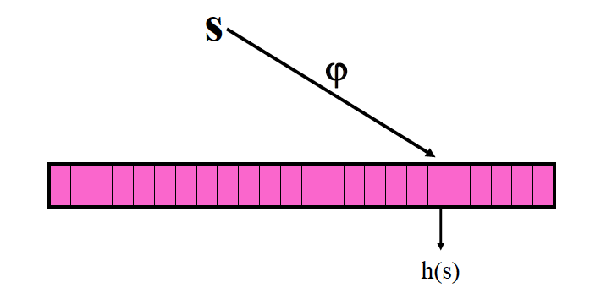
Problem
PPGCC-Programa de Pós-Graduação em Ciência da Computação
Universidade Federal de Viçosa
Departamento de Informática

Slide 12
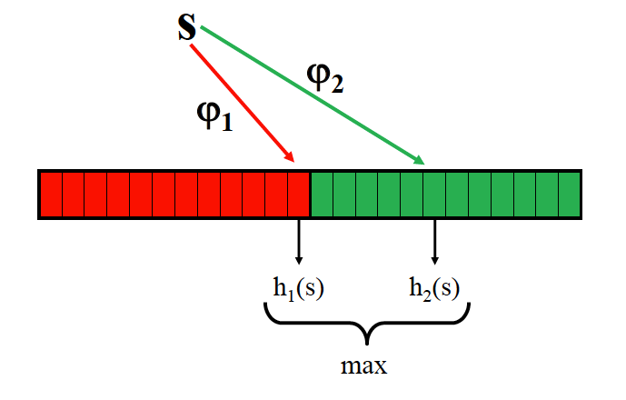
Problem
PPGCC-Programa de Pós-Graduação em Ciência da Computação
Universidade Federal de Viçosa
Departamento de Informática

Slide 13
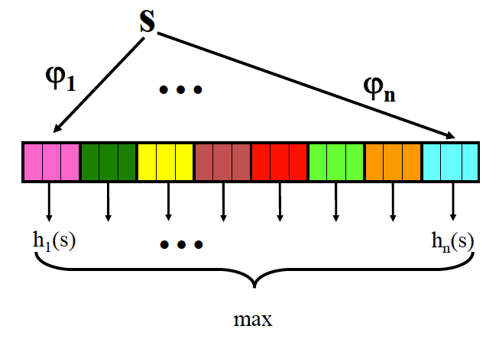
Problem
PPGCC-Programa de Pós-Graduação em Ciência da Computação
Universidade Federal de Viçosa
Departamento de Informática

Slide 14
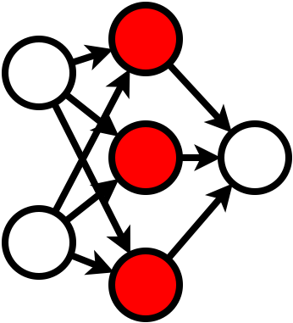


Heuristic Generators
PPGCC-Programa de Pós-Graduação em Ciência da Computação
Neural
Network
Genetic
Algorithm
PDB
Universidade Federal de Viçosa
Departamento de Informática

Slide 15
Heuristics Subsets
|ζ| = 1000 heuristics
N = 100
( )
PPGCC-Programa de Pós-Graduação em Ciência da Computação
1000
= 10¹³⁸ possibilities
100
Universidade Federal de Viçosa
Departamento de Informática

Slide 16



Monotonic Function
PPGCC-Programa de Pós-Graduação em Ciência da Computação
S
Universidade Federal de Viçosa
Departamento de Informática
Universidade Federal de Viçosa
Departamento de Informática

Slide 17
Monotonic Function
PPGCC-Programa de Pós-Graduação em Ciência da Computação
A
S
Universidade Federal de Viçosa
Departamento de Informática
Universidade Federal de Viçosa
Departamento de Informática
16

Slide 18
Monotonic Function
PPGCC-Programa de Pós-Graduação em Ciência da Computação
A
B
S
Universidade Federal de Viçosa
Departamento de Informática
Universidade Federal de Viçosa
Departamento de Informática
16

Slide 19
Submodularity
PPGCC-Programa de Pós-Graduação em Ciência da Computação
S
A
B
Universidade Federal de Viçosa
Departamento de Informática
17

Slide 20
Submodularity
PPGCC-Programa de Pós-Graduação em Ciência da Computação
S
A
B
Universidade Federal de Viçosa
Departamento de Informática
17

Slide 21
Submodularity
PPGCC-Programa de Pós-Graduação em Ciência da Computação
S
A
B
Universidade Federal de Viçosa
Departamento de Informática
17

Slide 22
Submodularity
PPGCC-Programa de Pós-Graduação em Ciência da Computação
S
A
B
Universidade Federal de Viçosa
Departamento de Informática
17

Slide 23
Properties
    J is supermodular
    J(ζ' , ∇) is within a factor of (e + 1)/e ≈ 1.36 optimal.
    th1 = th2 for any h1, h2 ∈ ζ. Then, for any fixed subset, the ζ' is within the factor (e + 1)/e of optimal with respect to T(ζ', ∇)
PPGCC-Programa de Pós-Graduação em Ciência da Computação
Universidade Federal de Viçosa
Departamento de Informática
18

Slide 24
Greedy Heuristic Selection
The problem formulation
  We present a greedy algorithm for approximately solving the following optimization problem,
Minimize_{ζ' ∈ 2}^{|ζ|} J(ζ', ∇)
Subject to |ζ'| = N
  Where N could be the maximum number of PDBs one can store in memory.
  Run up to no more utility gain.
  Utility Function require the estimate of the number of nodes expanded using each heuristic.
    Stratified Sampling
PPGCC-Programa de Pós-Graduação em Ciência da Computação
Universidade Federal de Viçosa
Departamento de Informática
19

Slide 25

Type System
Search Space
Type System
PPGCC-Programa de Pós-Graduação em Ciência da Computação
Universidade Federal de Viçosa
Departamento de Informática
20

Slide 26
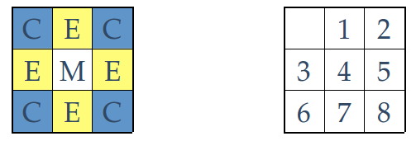
Type System
PPGCC-Programa de Pós-Graduação em Ciência da Computação
Universidade Federal de Viçosa
Departamento de Informática
21

Slide 27
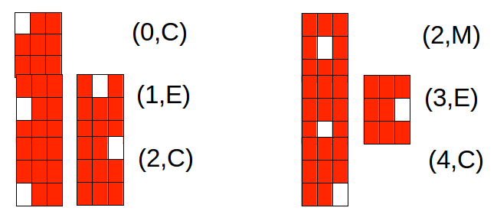
Type System
PPGCC-Programa de Pós-Graduação em Ciência da Computação
Universidade Federal de Viçosa
Departamento de Informática
23

Slide 28

Stratified Sampling
PPGCC-Programa de Pós-Graduação em Ciência da Computação
Universidade Federal de Viçosa
Departamento de Informática
24

Slide 29

Stratified Sampling
PPGCC-Programa de Pós-Graduação em Ciência da Computação
Universidade Federal de Viçosa
Departamento de Informática
24

Slide 30

Stratified Sampling
PPGCC-Programa de Pós-Graduação em Ciência da Computação
Universidade Federal de Viçosa
Departamento de Informática
24

Slide 31

Stratified Sampling
PPGCC-Programa de Pós-Graduação em Ciência da Computação
Universidade Federal de Viçosa
Departamento de Informática
24

Slide 32

Stratified Sampling
PPGCC-Programa de Pós-Graduação em Ciência da Computação
Universidade Federal de Viçosa
Departamento de Informática
24

Slide 33

Stratified Sampling
PPGCC-Programa de Pós-Graduação em Ciência da Computação
Universidade Federal de Viçosa
Departamento de Informática
24

Slide 34

Stratified Sampling
PPGCC-Programa de Pós-Graduação em Ciência da Computação
Universidade Federal de Viçosa
Departamento de Informática
24

Slide 35

Stratified Sampling
PPGCC-Programa de Pós-Graduação em Ciência da Computação
Universidade Federal de Viçosa
Departamento de Informática
24

Slide 36

Stratified Sampling
PPGCC-Programa de Pós-Graduação em Ciência da Computação
Universidade Federal de Viçosa
Departamento de Informática
24

Slide 37

Stratified Sampling
PPGCC-Programa de Pós-Graduação em Ciência da Computação
Universidade Federal de Viçosa
Departamento de Informática
24

Slide 38
Methodology
Suppose we have 5 heuristics h1, h2, h3, h4, h5 and the number of nodes expanded by each heuristic are n1, n2, n3, n4, n5 respectively. N = 3.
PPGCC-Programa de Pós-Graduação em Ciência da Computação
Universidade Federal de Viçosa
Departamento de Informática
25

Slide 39
Methodology
Suppose we have 5 heuristics h1, h2, h3, h4, h5 and the number of nodes expanded by each heuristic are n1, n2, n3, n4, n5 respectively. N = 3.
h1, h2, h3, h4, h5
PPGCC-Programa de Pós-Graduação em Ciência da Computação
Universidade Federal de Viçosa
Departamento de Informática
25

Slide 40
Methodology
Suppose we have 5 heuristics h1, h2, h3, h4, h5 and the number of nodes expanded by each heuristic are n1, n2, n3, n4, n5 respectively. N = 3.
h1, h2, h3, h4, h5
Prediction
method
PPGCC-Programa de Pós-Graduação em Ciência da Computação
Universidade Federal de Viçosa
Departamento de Informática
25

Slide 41
Methodology
Suppose we have 5 heuristics h1, h2, h3, h4, h5 and the number of nodes expanded by each heuristic are n1, n2, n3, n4, n5 respectively. N = 3.
h1, h2, h3, h4, h5
Prediction
method
n1, n2, n3, n4, n5
PPGCC-Programa de Pós-Graduação em Ciência da Computação
Universidade Federal de Viçosa
Departamento de Informática
25

Slide 42
Methodology
Suppose we have 5 heuristics h1, h2, h3, h4, h5 and the number of nodes expanded by each heuristic are n1, n2, n3, n4, n5 respectively. N = 3.
h1, h2, h3, h4, h5
Prediction
method
n1, n2, n3, n4, n5
GHS
PPGCC-Programa de Pós-Graduação em Ciência da Computação
Universidade Federal de Viçosa
Departamento de Informática
25

Slide 43
Methodology
Suppose we have 5 heuristics h1, h2, h3, h4, h5 and the number of nodes expanded by each heuristic are n1, n2, n3, n4, n5 respectively. N = 3.
h1, h2, h3, h4, h5
Prediction
method
n1, n2, n3, n4, n5
GHS
PPGCC-Programa de Pós-Graduação em Ciência da Computação
Universidade Federal de Viçosa
Departamento de Informática
25

Slide 44
Methodology
Suppose we have 5 heuristics h1, h2, h3, h4, h5 and the number of nodes expanded by each heuristic are n1, n2, n3, n4, n5 respectively. N = 3.
h1, h2, h3, h4, h5
Prediction
method
n1, n2, n3, n4, n5
GHS
PPGCC-Programa de Pós-Graduação em Ciência da Computação
h1
h2
h3
h4
h5
Universidade Federal de Viçosa
Departamento de Informática
25

Slide 45
Methodology
Suppose we have 5 heuristics h1, h2, h3, h4, h5 and the number of nodes expanded by each heuristic are n1, n2, n3, n4, n5 respectively. N = 3.
h1, h2, h3, h4, h5
Prediction
method
n1, n2, n3, n4, n5
GHS
PPGCC-Programa de Pós-Graduação em Ciência da Computação
h1
h2
h3
h4
h5
Universidade Federal de Viçosa
Departamento de Informática
25

Slide 46
Methodology
Suppose we have 5 heuristics h1, h2, h3, h4, h5 and the number of nodes expanded by each heuristic are n1, n2, n3, n4, n5 respectively. N = 3.
h1, h2, h3, h4, h5
Prediction
method
n1, n2, n3, n4, n5
GHS
PPGCC-Programa de Pós-Graduação em Ciência da Computação
h1
h2
h3
h4
h5
h3,h1
h3,h2
h3,h4
h3,h5
Universidade Federal de Viçosa
Departamento de Informática
25

Slide 47
Methodology
Suppose we have 5 heuristics h1, h2, h3, h4, h5 and the number of nodes expanded by each heuristic are n1, n2, n3, n4, n5 respectively. N = 3.
h1, h2, h3, h4, h5
Prediction
method
n1, n2, n3, n4, n5
GHS
PPGCC-Programa de Pós-Graduação em Ciência da Computação
h1
h2
h3
h4
h5
h3,h1
h3,h2
h3,h4
h3,h5
Universidade Federal de Viçosa
Departamento de Informática
25

Slide 48
Methodology
Suppose we have 5 heuristics h1, h2, h3, h4, h5 and the number of nodes expanded by each heuristic are n1, n2, n3, n4, n5 respectively. N = 3.
h1, h2, h3, h4, h5
Prediction
method
n1, n2, n3, n4, n5
GHS
PPGCC-Programa de Pós-Graduação em Ciência da Computação
h1
h2
h3
h4
h5
h3,h1
h3,h2
h3,h4
h3,h5
h3,h5,h1
h3,h5,h2
h3,h5,h4
Universidade Federal de Viçosa
Departamento de Informática
25

Slide 49
Methodology
Suppose we have 5 heuristics h1, h2, h3, h4, h5 and the number of nodes expanded by each heuristic are n1, n2, n3, n4, n5 respectively. N = 3.
h1, h2, h3, h4, h5
Prediction
method
n1, n2, n3, n4, n5
GHS
PPGCC-Programa de Pós-Graduação em Ciência da Computação
h1
h2
h3
h4
h5
h3,h1
h3,h2
h3,h4
h3,h5
h3,h5,h1
h3,h5,h2
h3,h5,h4
Universidade Federal de Viçosa
Departamento de Informática
25

Slide 50
Methodology
Suppose we have 5 heuristics h1, h2, h3, h4, h5 and the number of nodes expanded by each heuristic are n1, n2, n3, n4, n5 respectively. N = 3.
h1, h2, h3, h4, h5
Prediction
method
n1, n2, n3, n4, n5
GHS
PPGCC-Programa de Pós-Graduação em Ciência da Computação
h1
h2
h3
h4
h5
h3,h1
h3,h2
h3,h4
h3,h5
h3,h5,h1
h3,h5,h2
h3,h5,h4
Return
h3,h5,h2
Universidade Federal de Viçosa
Departamento de Informática
25

Slide 51

Experiments
SS allow GHS to make near-optimal subset selections
PPGCC-Programa de Pós-Graduação em Ciência da Computação
Universidade Federal de Viçosa
Departamento de Informática
26

Slide 52
Conclusions
The problem of finding the optimal subset of size N of a set heuristics ζ for a given problem task is supermodular with respect to the search tree size.
GHS selects heuristics from ζ one at a time is guaranteed to produce a subset ζ' such that the number of nodes expanded by A* is no more than approximately 1.36 times optimal.
If all heuristics in ζ have the same evaluation time, then we have the same near-optimal guarantee with respect to running time.
SS is helpful for our utility function in the greedy heuristic selection for some domain/instances.
GHS is competitive with other systems designed for using multiple heuristic functions.
PPGCC-Programa de Pós-Graduação em Ciência da Computação
Universidade Federal de Viçosa
Departamento de Informática
27

Slide 53
References
Michael W. Barley, Santiago Franco, and Patricia J. Riddle. Overcoming the utility problem in heuristic generation: Why time matters. Proceedings of the Twenty-Fourth International Conference on Automated Planning and Scheduling, ICAPS 2014, Portsmouth, New Hampshire, USA, June 21-26, 2014, 2014.
Haslum, P.; Botea, A.; Helmert, M.; Bonet, B.; and Koenig, S. 2007. Domain-independent construction of pattern database heuristics for cost-optimal planning. In AAAI.
Haslum, P.; Bonet, B.; and Geffner, H. 2005. New admissible heuristics for domain-independent planning. In AAAI
Edelkamp, S. 2007. Automated creation of pattern database search heuristics. In Model Checking and Artificial Intelligence, volume 4428 of LNCS. 35–50
L. H. S. Lelis, S. Zilles, and R. C. Holte. Predicting the Size of IDA*’s Search Tree. Artificial Intelligence, pages 53–76, 2013.
Christer B ̈ackstr ̈om and Bernhard Nebel. Complexity results for sas+ planning. Computational Intelligence, 11(4):625–655, 1995.
PPGCC-Programa de Pós-Graduação em Ciência da Computação
Universidade Federal de Viçosa
Departamento de Informática
28

Slide 54
References
Haifeng Xu, Fei Fang, Albert Xin Jiang, Vincent Conitzer, Shaddin Dughmi, and Milind Tambe. Solving zero-sum security games in discretized spatio-temporal domains. Proceedings of the 28th Conference on Artificial Intelligence (AAAI 2014), Qubec, Canada, 2014.
Andreas Krause and Daniel Golovin. Submodular function maximization. Tractability: Practical
Approaches to Hard Problems, 3:19, 2012.
Andreas Krause and Carlos Guestrin. Near-optimal observation selection using submodular functions. AAAI, 7:1650–1654, 2007.
Knuth, D. E. 1975. Estimating the efficiency of backtrack programs. Math. Comp. 29:121–136.
Chen, P.-C. 1992. Heuristic sampling: A method for predicting the performance of tree searching programs. SIAM Journal on Computing 21:295–315.
G. L. Nemhauser, L. A. Wolsey, and M. L. Fisher. An analysis of approximations for maxi-
mizing submodular set functions. Mathematical Programming, 14(1):265–294, 1978.
PPGCC-Programa de Pós-Graduação em Ciência da Computação
Universidade Federal de Viçosa
Departamento de Informática
29

Slide 55

Questions
PPGCC-Programa de Pós-Graduação em Ciência da Computação
Universidade Federal de Viçosa
Departamento de Informática
30

